Slide 1
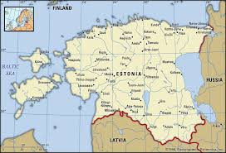
Географија VIII одд. 25.05-30.05.2020 год. Тема: Географски преглед на регионот источна Европа Наставна содржина: Естонија
I Географска местоположба на државата:
- Го зафаќа северозападниот дел од регионот источна Европа
Север – излегува на Финскиот залив
Исток – Русија
Југ – Летонија
Запад –
Излегува на Балтичко море
Во составот на Естонија има и
многу острови од кои Сарема и Хиума
се најголеми.
површина: 42.388 км²

Slide 2
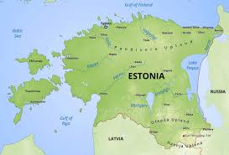
II Природно-географски карактеристики на државата
Релјеф – претежно низински
Клима – умерена и континентална
Хидрографија – реки – Рарну, Нарва, Воханду, Емајоги и др., езера – Пеипус, Вортсјерв, Пеипси, Улеми и др.
Планини – највисока точка Сур Мунамаги се наоѓа на 318 м.н.в.

Slide 3
III Демографски карактеристики на државата
Населби – Талин, Тарту, Нарва, Парну, Котла Јарве и др.
Население – Естонци (финска група на народи)
IV Стопански карактеристики на државата
Стопанство –петро-хемиска индустрија (нафта), електронска индустрија, текстилна индустрија, рибно стопанство, бродоградба, и др.
Туризам – најразвиен е градскиот туризам, езерски туризам, национален парк Лахема, средновековен замок Толсе и др.

